Slide 1
IoT com recurso ao Firebase, Arduino e Esp8266
Frederico Zile

Slide 2
Frederico Zile
Estudante de Engenharia Electrónica.
Sistemas Embarcados.
Embaixador da TME Education em Moçambique.
www.tmeeducation.com

Slide 3
Intro
A Internet das coisas tem tudo a ver com conectar dispositivos, ou "coisas", à Internet e depois analisar os dados coletados a partir desses dispositivos.
Nesta apresetação, irão saber como se beneficiar do Firebase ao trabalhar em um projeto de IoT e como ele pode ajudá-lo a desenvolver protótipos de IoT muito mais rápido e fácil do que os métodos tradicionais.
Os projetos de IoT exige algum meio de comunicação entre os diferentes pontos de extremidade. Esses pontos de extremidade podem ser de dispositivos, serviços ou aplicativos e, eventualmente, os dados precisam ser armazenados em algum lugar para processamento e análise adicionais.
Notes:
A maneira fácil e leve de fazer isso é configurar um broker MQTT que funcionará como um hub e redirecionará todas as mensagens recebidas publicadas do dispositivo para todos os clientes assinados, como o aplicativo da Web, neste caso.

Slide 4
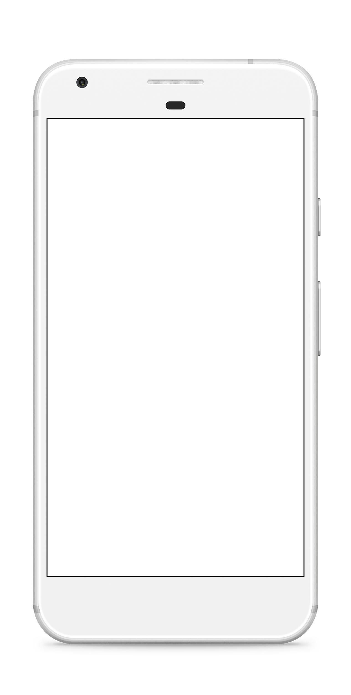

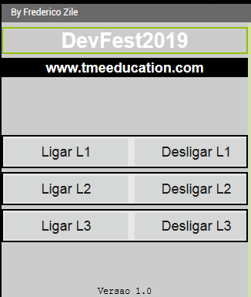
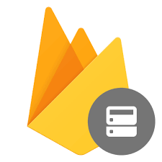

Funcionamento
1/0
1/0
Notes:
The Android app sends the serial data 1 or 0 to the Firebase database. The Firebase database interacts with Wi-Fi NodeMCU and this NodeMCU acts on the basis of data received from Firebase Database. If NodeMCU receives serial data 1, it turns ON the LED, and if NodeMCU receives serial input 0 then it turns OFF the LED.
No caso do Firebase Realtime Database, os clientes serão conectados ao banco de dados e manterão uma conexão bidirecional aberta via websockets. Então, se qualquer cliente enviar dados para o banco de dados, eles serão acionados e (nesse caso) informarão todos os clientes conectados que foram alterados enviando os dados salvos recentemente.

Slide 5
Firebase
Google Firebase cloud is a platform that provides several services such as authentication, real-time database, and so on.
Notes:
O Firebase oferece muitos serviços em nuvem que variam de funções de autenticação, armazenamento e nuvem a hospedagem de seu aplicativo da web. Neste artigo, você usará dois serviços: banco de dados e hospedagem em tempo real
A real-time database is a database system which uses real-time processing to handle workloads whose state is constantly changing. This differs from traditional databases containing persistent data, mostly unaffected by time
- Realtime database
Database is stored under the format of JSON and to be synchronized with clients in realtime. The cross-platform client is the fundamental platform of this database which all clients share the same resource from Firebase server and it will automatically update when any data is stored of changed

Slide 6
Material
Hardware
Esp8266
Reles
Lâmpadas
Software
FireBase
Arduino Ide
AppIventor

Slide 7
Arduíno
Ao falar sobre desenvolvimento de sistemas embarcados, você costuma ouvir termos como programação de baixo nível, montagem, registros, gerenciamento de memória e assim por diante. Esses termos e conceitos estão relacionados às especificações de hardware com os quais você está trabalhando e podem mudar de um para outro.
Notes:
A maneira fácil e leve de fazer isso é configurar um broker MQTT que funcionará como um hub e redirecionará todas as mensagens recebidas publicadas do dispositivo para todos os clientes assinados, como o aplicativo da Web, neste caso.

Slide 8
Grupo do Facebook: TME Education Mozambique

Slide 9
Obrigado!

